Slide 1

MÔN TOÁN
Phép cộng (có nhớ)
Phép cộng (có nhớ)
Trong phạm vi 1 000
Trong phạm vi 1 000

Slide 2
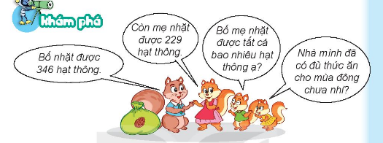

Vậy bạn nào có thể giúp gia đình nhà Sóc biết có tất cả bao nhiêu hạt thông nhỉ?

Slide 3

346 + 229 = ?
346
6 cộng 9 bằng 15, viết 5 nhớ 1
+
229
4 thêm 1 bằng 5, 5 cộng 2 bằng 7, viết 7
5
7
5
3 cộng 2 bằng 5, viết 5
346 + 229 = 575

Slide 4

Hôm nay, mình được mẹ giao nhiệm vụ chăm sóc Miu. Các bạn cùng mình chăm sóc “bé cưng” này nhé!
Măng Non
Măng Non

Slide 5

Nhiệm vụ 1:
TẮM CHO MIU
Măng Non

Slide 6



247
639
+
+
343
142
590
781

Slide 7

524
845
+
+
18
106
542
951

Slide 8
Nhiệm vụ 2:
CHO MIU ĂN
Măng Non
Măng Non

Slide 9

Bài 2: Đặt tính rồi tính
729 + 32
246 + 44
729
246
+
+
32
44
761
390

